Slide 1
Bài 15: NHỮNG CON SAO BIỂN

Slide 2
TIẾT 4 Bảo vệ môi trường

Slide 3


Thứ ba ngày 14 tháng 3 năm 2023
Tiếng Việt
Vở
Tiếng Việt
Nói và nghe: Bảo vệ môi trường

Slide 4




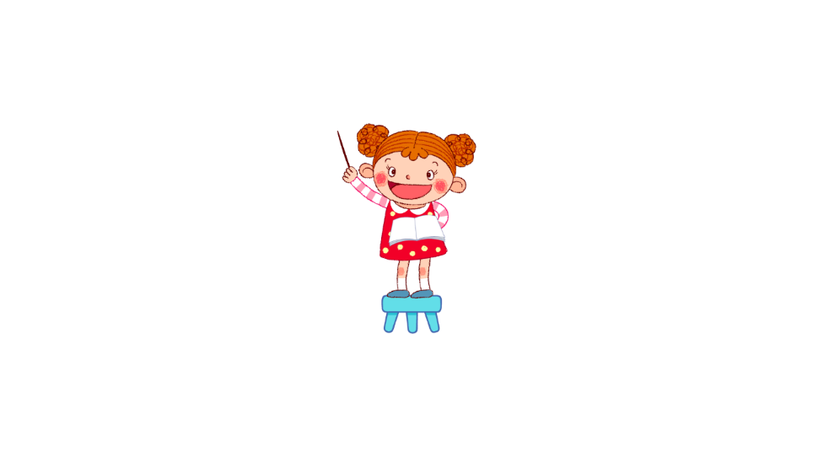


Yêu cầu cần đạt:
- Biết trao đổi với các bạn về những việc làm ảnh hưởng đến môi trường, những việc làm bảo vệ môi trường; chia sẻ được những việc em đã làm để gìn giữ môi trường sạch đẹp.
- Biết trình bày ý kiến cá nhân, có tinh thần hợp tác trong làm việc nhóm

Slide 5
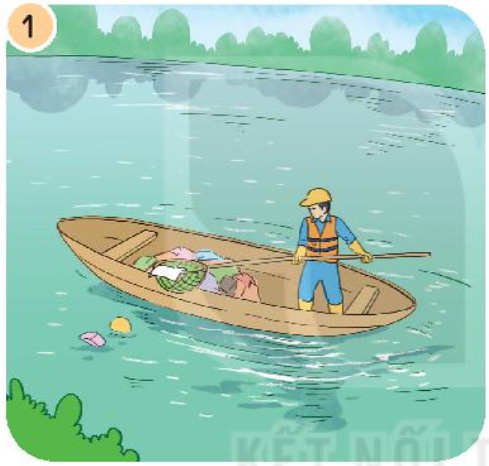
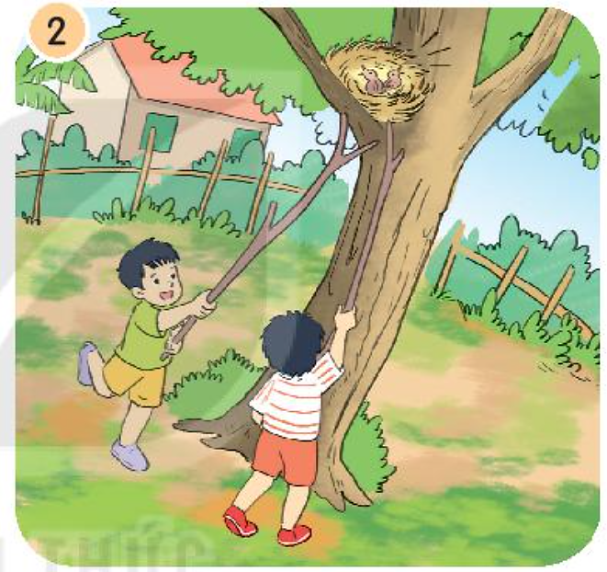
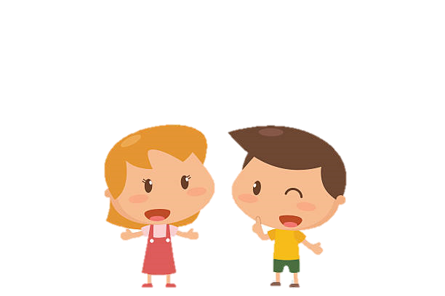
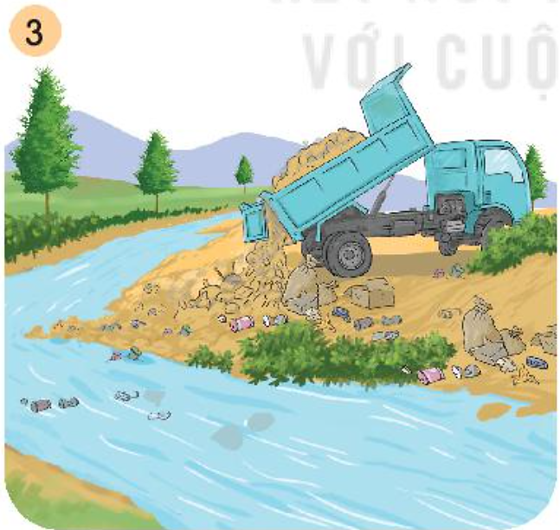
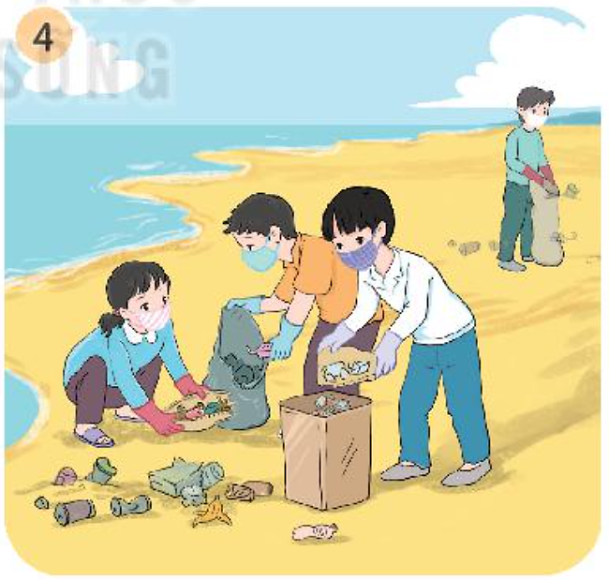
1. Nói tên các việc làm trong tranh. Cho biết những việc làm đó ảnh hưởng đến môi trường như thế nào.

Slide 6
Người đàn ông đang vớt rác trên mặt hồ.

Slide 7
Hai bạn nhỏ đang phá tổ chim.

Slide 8
Xe rác đổ rác xuống sông ngòi.

Slide 9
Các bạn nhỏ đang thu nhặt rác trên bờ biển.

Slide 10
Các bạn nhỏ đang
thu nhặt rác trên bờ biển.
Xe rác đổ rác
xuống sông ngòi.
Các bạn nhỏ đang
thu nhặt rác trên bờ biển.
Xe rác đổ rác
xuống sông ngòi.
Người đàn ông đang vớt rác trên mặt hồ.
Người đàn ông đang vớt rác trên mặt hồ.
Hai bạn nhỏ đang phá tổ chim.
Hai bạn nhỏ đang phá tổ chim.
Trong những việc làm trên, việc làm nào ảnh hưởng tốt đến môi trường?
Trong những việc làm trên, việc làm nào ảnh hưởng không tốt đến môi trường?
Những việc làm đó ảnh hưởng tốt (không tốt) đến môi trường như thế nào?

Slide 11

2. Em đã làm gì để góp phần giữ gìn môi trường sạch đẹp?

Slide 12


Slide 13
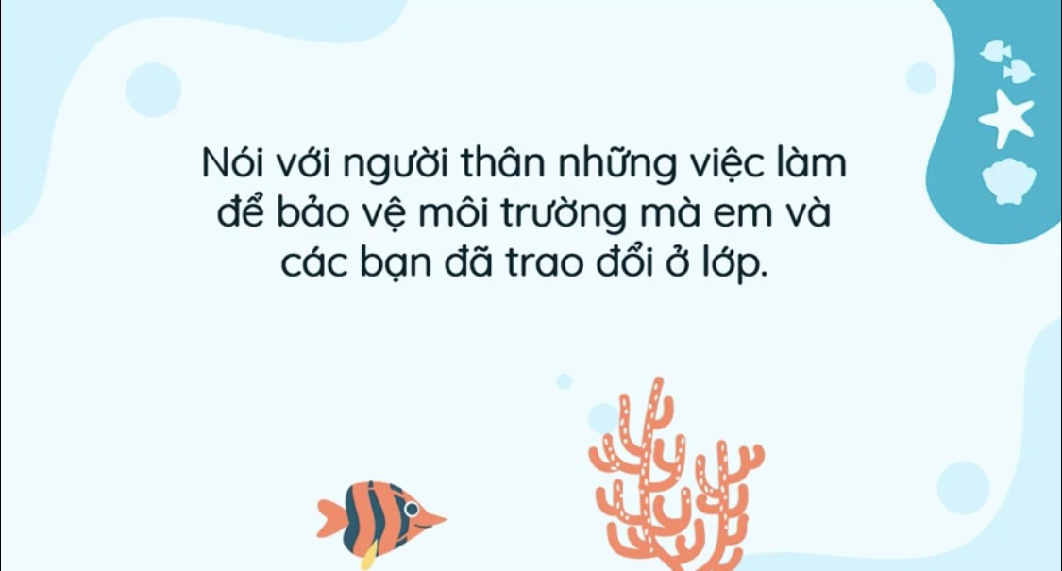

Slide 14


CỦNG CỐ BÀI HỌC

